Slide 1
Formation JavaScript, les fondamentaux
Le web avec un truc en plus en 2.0

Slide 2
Orsys & vous
présentation logistique

Slide 3



Bienvenue chez Orsys
Présentation
Indépendant
  Prestataire d’Orsys
Animateur
  Monsieur DESORBAIX Alexandre
    Développeur
      software, client lourd ,serveur
        c, c++, c#, java, …
      web, client léger
        html, php, sql, js, css,…
    blogger sous Wordpress

Slide 4
Bienvenue chez Orsys logistique
Nombre de jours :
  3 jours
Horaires
  Début : 9h
  Fin : 17h30 approx.
Pause
  10h30 approx. Matin
  12h30 approx. Midi
  15h30 approx. Après-midi

Slide 5
Les technologies du web

Slide 6
Architecture du WEB
Le web se décompose en 2 ensembles:
  Serveur
      Php, asp, node, python, perl, ruby, …
    Serveur de dynamisation de contenu
    Api
  Client
      HTML, CSS, JS
    Navigateur
      Chrome / chromnium (EDGE) / chrome CANARY
      Firefox
      Opera, Brave, ….

Slide 7
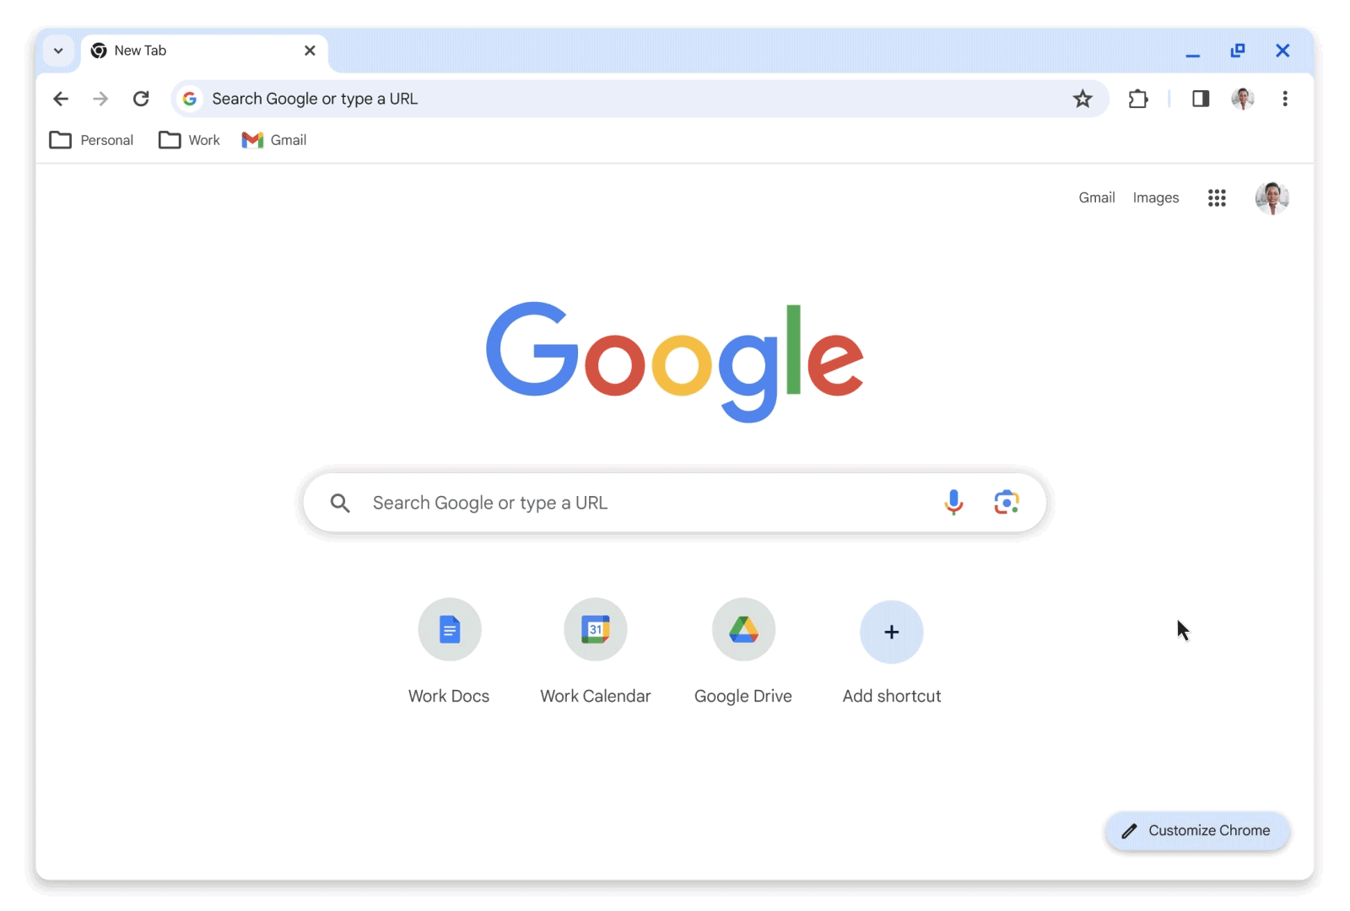


Architecture WEB
Internet
Serveur d’adresse/fichier
Apache, IIS, …
Construction de contenu
PHP, ASP, …
Serveur de datas
SQL, …

Slide 8
Architecture du WEB
Le web se décompose en 2 ensembles:
  Serveur
    Répond à une adresse URL
        Apache, IIS, Node, …
    Assemble des données depuis une base de données
        Sql, …
    Met en œuvre du code en fonction des demandes des clients de navigation.
      Pages complètes
      Segments de pages
      Datas (json/xml)
        Langage de dynamisation (PHP, ASP, NODE,…)
    Diffuse le contenu
        Apache, Node, IIS,…

Slide 9
Architecture du WEB
Le web se décompose en 2 ensembles:
  Client / navigateur
    Effectue des demandes vers un serveur
      Requête http
    Met en œuvre visuellement les structures
      HTML / CSS
    Exécute du Javascript pour manipuler la structure, gérer les events, …
      ECMAScript 262 => Javascript

Slide 10
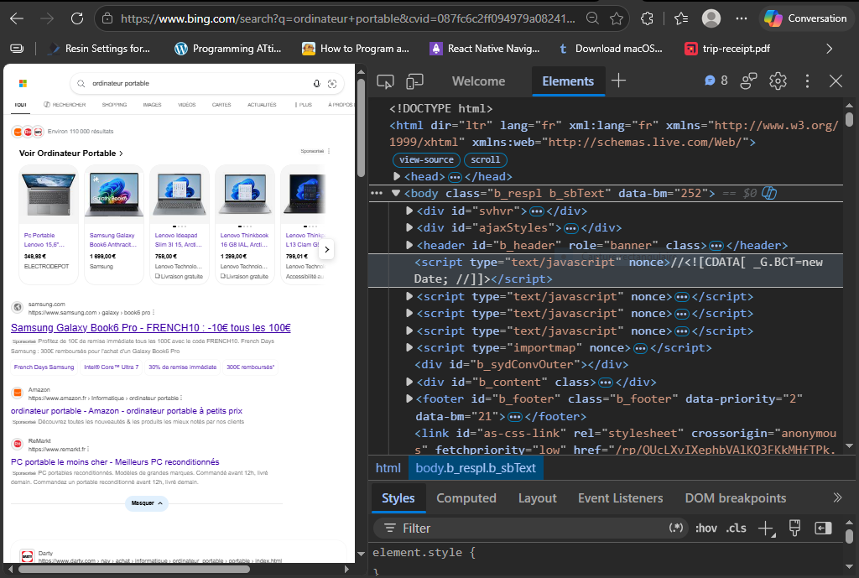
Navigateur et fonctionnement
Le navigateur affiche le DOM avec des représentation par défaut pour chaque élément
    Document Object Model (représentation)
Met en œuvre les propriétés css supplémentaire de chaque élément
Fournis un moteur JS (v8)
permettant l’exécution de
fonctions pour manipuler
la structure DOM et gérer
les évènements UI
    DOM (fonctions)
    DOM Events
    Fonctions API de js (fetch, …)

Slide 11
Protocole HTTP / HTTPS
Pour interagir avec les serveurs un protocole est utilisé :
        Hyper Text Transport Protocol
    Envoyé des requêtes
    Recevoir les réponses
Il peut être surcharger d’un certificat pour garantir l’ intégrité du contenu et de son émetteur:
    SSL => HTTPS

Slide 12
Protocole HTTP / HTTPS
Exemple de paquet HTTP :
Composé de :
    Version de HTTP
      1.0, 1.1, 2.0
    Liens vers la ressource
    Méthode
      GET, POST
      PUT, PATCH, DELETE, OPTIONS ( API REST )
      BREW, PROPFIND, WHEN **pour Hyper Text Coffee Pot Control Protocol + code HTTP 418
  HTTP1.0 /index.html GET
  Corps POST *si nécessaire

Slide 13
Protocol HTTP / HTTPS
Au delà du formalisme des demandes, il procure aussi dans les résultats de requêtes, un CODE HTTP de l’état de la réponse:
  OK
    2XX (200)OK, (201)CREATED, …
    3XX (301) redirection temporaire,(302) définitif, …
  ERREUR
    4XX (401) Unauthorized, (404) Not Found, …
    5XX (500) Internal Server Error, (501) Not implemented yet,…
Liste des codes exhaustifs selon la rfc :
https://fr.wikipedia.org/wiki/Liste_des_codes_HTTP

Slide 14

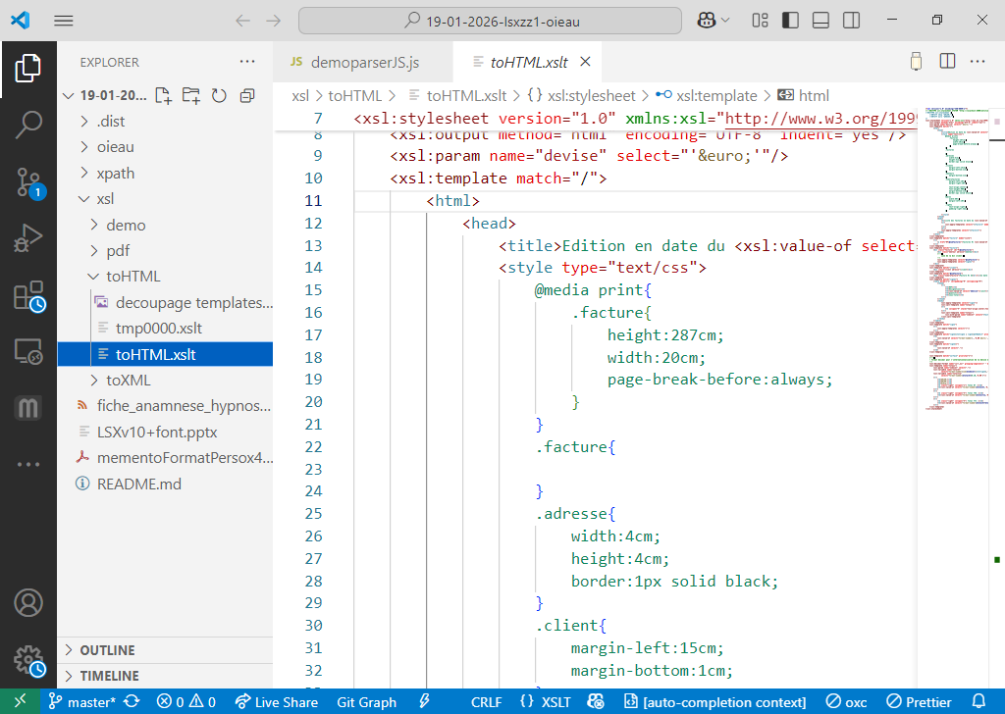

Les outils de développement
Editeur de texte :
  Editeur pauvre
    Notepad / Vi / …
    Notepad++, …
  Editeur Riche
    Vs code
      Plugins
      Snippets
      WYSIWYG
      Complétion
      GIT, …

Slide 15
Le Serveur de dev
Plusieurs possibilités :
    Pour une appli FULL js seul un serveur type Apache, Nginx, IIS, …, est nécessaire
    Node et Npm quand a lui :
      Il fournit un gestionnaire de dépendance pour les paquets FRONT (bootstrap,…)
      Un paquet serveur de fichier : lite-serveur
      Un mockeur d API REST : json-server
      Des outils de lintage (analyse de code
      configurable), prettier configurable, …

Slide 16



Node.js & npm
Utilise dans le cours pour les serveurs
Node
  Exécution de code JS coté serveur
    Application
    Scripting, …
  Lot d’applications existant
  En ligne de commande
Npm
  Téléchargement de modules js
  Gestion des dépendances

Slide 17
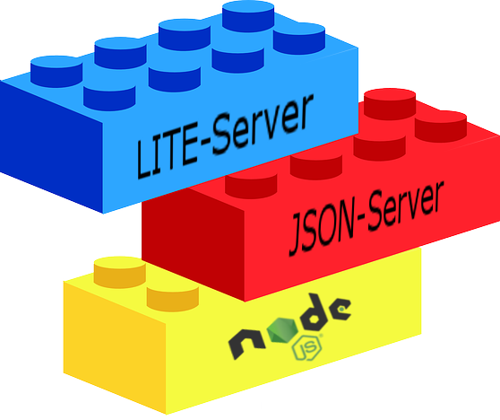
Serveur http & db
Utilise
dans le
cours *
Lite-server
  Server http
  Browser sync (web socket) *port +1
  Configurable
    https://github.com/johnpapa/lite-server
    npm install –g lite-server
Json-server
  Fake REST API
  Stockage json
    https://github.com/typicode/json-server
    npm install –g json-server
Notes:
*ou wamp
JSON-server tuto : https://codingthesmartway.com/create-a-rest-api-with-json-server/

Slide 18
Serveur de version GIT
Pour faciliter le maintient et le suivi du développement des applications
    Historise les changements et les signes
      Commit
        Suivi des changements
        Retour possible à des versions antérieurs
          checkout
    Gere des branches de développements parallèles avec fusion possible
      Pull Request

Slide 19
Github
La plateforme privilégiée par les devs web
  Git hub héberger sur internet
    Gratuit
    Sans limite de stockage
      Commit : 50Mo+ / fichier =>Warning, 100Mo+ / Fichier interdit
      Release : sans limite de taille
    Repos public / privée
    Possibilités collaboratives
    VS code intégré dans les repos
  Git lab hébergé par les entreprises

Slide 20



Serveur GIT
Plateforme de disposition de code versionné
  Repository
  Gestion des commit distant
  Travail d’équipe
Plateformes gratuites
  Github,GitLab
    Hébergé ou officiel
    1 repo / account
  Altasian BitBuckets *(Sélectionné pour le cours)
    Multi-repository
    Free (max 1Go/repo) ou payed account
    Officiel uniquement
Utilise
dans le
cours

Slide 21
Git - bitbuckets
Création d’un compte gratuit
  https://bitbucket.org/account/signup/
  https://bitbucket.org/account/signin/
Création 1ere repository
  Edit, commit, approuve du readme.md
  Clone local de la repository
Ouverture du répertoire sous Visual Studio Code
  Edition du readme.md sous vscode
  1er commit & push
Approuve commit

Slide 22
Devtool & navigateur
Le navigateur fait entièrement parti des devtools
    Console embarquée
      Log dans le code (console.log, console.trace, console.table, …)
      Exécution de code js a la volée
    Gestion de sources
      Breakpoint
      Examen du stack d’appel
      Watch
      Map des code TS/js ( cf. tsconfig.json)
    Suivi de l’état de réseau
    Manipulation des datas navigateur
      LocalStorage, SessionStorage, cookies, …
    Mode mobile
      Affichage
      Vitesse réseau

Slide 23
Accessibilité Web
Accessibilité et handicap
  L’accessibilité = facilité d’accès au plus grand nombre ou facilité d’accès d’une entité à une fonctionnalité (vision qui ouvre à l’accessibilité des handicapés).
WCAG, WAI et W3C
  En IT, l’accessibilité est la faculté d’accéder à l’information et aux services à moindre coût, en offrant une interface accessible au plus grand nombre.
  Le WAI (Web Accessibility Initiative) prône que :
    les outils de prod. de contenu doivent être accessibles à tous (ATAG)
    le contenu mis en ligne doit être accessible (WCAG)
    les outils de consultation (navigateurs) doivent être utilisables par tous
    Nous sommes intéressés par le 2e point : l’accessibilité des sites Web.
  Le WCAG 1.0 (Web Content Accessibility Guidelines)
Notes:
Accessibilité et handicap : l’accessibilité est un terme général utilisé pour décrire le degré de facilité d’accès d’un produit (matériel, service, environnemental…) au plus grand nombre. Elle peut aussi être vue comme la facilité d’accès d’une entité à une fonctionnalité ou un bénéfice. Cette dernière approche de la définition ouvre le débat du droit individuel à accéder et tourne l’accessibilité vers les handicapés.

Slide 24
Accessibilité Web
WCAG, WAI et W3C suite…
  Niveaux de priorité du WCAG :
    A (must) : obligatoire
    AA (should) : souhaitable
    AAA (may) : optionnel
  Un des critères de niveau A, par exemple, est le respect de HTML4.01 strict
  Outils de reporting de conformité au WCAG (ex: Watchfire WebXACT)
  (Remarque: plus disponible librement depuis le 1er février 2008)
Notes:
Précisions :
A l’instar des notations boursières, le WCAG fournit 3 niveaux de l’accessibilité d’un site appelé niveaux de priorité et identifie :
l’indispensable (must) [A] : les concepteurs/réalisateurs de sites doivent s’y conformer sous peine d’interdire l’accès à certains groupes.
le souhaitable (should) [AA] : les développeurs devraient s’y conformer sous peine de rendre l’accès difficile à certains groupes (niv. mini USA).
l’utile (may) [AAA] : les développeurs peuvent s’y conformer pour faciliter l’accès de leur site à certains groupes de personnes
Un des critères de niveau A, par exemple, est le respect de HTML4.01 strict
Des outils tels que Watchfire WebXACT permettent de passer gratuitement un site au crible selon les normes WCAG et d’éditer un rapport. IBM a décidé d’en retirer l’accès public depuis le 1er février 2008 et l’a intégré à son logiciel « IBM Rational Policy Tester Accessibility Edition » (anciennement « WebXM Accessibility Module »).

Slide 25
Lois & accessibilité Web
Accessibilité et gouvernements
  Aux USA, via la Section 508 de la loi américaine Federal Rehabilitation Act (www.section508.gov), le gouvernement prône le développement web selon les normes minimales WAI-AA et la validation XHTML & CSS, l’insertion de touches raccourcis, une version hautement contrastée du site, la présence d’un média alternatif pour tout contenu (ex: texte + son).
  En France, la loi 2005-102 du 11 février 2005 (art. 47) pour "l'égalité des droits et des chances, la participation et la citoyenneté des personnes handicapées", dite loi "handicap", rédigée par l’ADAE (Association pour le Développement de l’Administration Électronique, prévoit l’accessibilité physique généralisée (sans rupture de déplacement), l’accessibilité renforcée des ERP… ainsi que des sanctions et des dates butoirs pour les mises aux normes (phase de diagnostic en 2011 et échéance en 2015). (cf. http://www.legifrance.gouv.fr)

Slide 26
Premier pas avec JS

Slide 27
Histoire de ECMAScript 262 (JS)
JavaScript aussi appelé JS est un langage de programmation de scripts utilisé dans les pages web principalement côté client.
JavaScript coté client est le seul langage natif dédié à la gestion de l’interactivité des documents HTML.
C'est un langage orienté objet à prototype, la base de l’objet est fournie par des objets équipés de constructeurs permettant de créer leurs propriétés.
JavaScript été créé en 1995 par Brendan Eich pour le compte de Netscape Communications Corporation. JScript dès 1996 dans MSIE 3.0 (développé par Brendan EICH de Netscape/Mozilla)
Le langage, actuellement à la version 1.8.2 est une implémentation la norme ECMA-262 apparue en 1997 et standardisée par l’Ecma International

Slide 28
Evolutions
Il existe à ce jour 17 versions du standard ECMA-262
  ES3, puis ES4 (abandonné pour ES3.1 nommé ES5)
  ES5(2009) est la version la plus prise en charge aujourd’hui et qui répond toujours aux besoins d’aujourdhui
  ES6 (ES2015) apporte de nouveaux concepts, Promise, template String, arrow functions, module, destruct, …
      Autrefois nécessitait une transpilation es6->es5
  ES7 (ES2016), ES2017, ES2018, ES2019, …., ESNext
    Apporte tous les ans une nouvelle version avec de nouveaux apports techniques, nouvelles fonctions, …
      Peux nécessiter une transpilation pour compatibilité navigateur

Slide 29
Configuration environnement de dev
Projet Node
    Install Node.js ( Nvm possible)
    Projet Node
    Install de paquets serveur
Git
    Install git scm
    Configuration signature git
    Création repos
    Clone Repos
    Premier commit
    push
Vs code
    Plugins
    Snippets

Slide 30
Install Node & NVM
Nodejs
    Installable disponible sur :
https://nodejs.org/en/download
Node Version Manager
    Permet d’installer n’importe la quelle des versions en une commande
        nvm install xx.xx.xx
    Permet de passer d’une version a une autre en une commande
        nvm use xx.xx.xx
    Installable nvm disponible sur :
        Windows
https://github.com/nvm-windows/nvm
        Mac/linux
https://github.com/nvm-sh/nvm

Slide 31
Node & npm
Commandes npm
    Initialisation d’un répertoire de projet
      Créer un fichier minimal package js
        npm init –y
          Pré-configure node avec le répertoire .git
          (si .git présent)
          -y : initialisation « quiet »
    Installation des paquets
        npm Install –g packetname packet2@version
          -g : installation pour l’utilisateur courant,
          sans –g installation pour le projet, dans le répertoire Node modules
          --save permet l’ajout du paquet aux dépendances du projet
    Npm start vs npm run mon script
      Dans package. Son, section scripts
      Script Name spécifiques nécessitant pas ‘run’ ex npm test, npm Install, …
Il existe deux types de dépendances :
devDepencies
dependencies

Slide 32
Installation des dépendances Node
devDependencies:
  Serveur web :
    npm install --save-dev lite-serveur
  Serveur REST :
    npm install --save-dev json-server
  Typescript
    Npm install --save-dev typescript
dependencies:
  Bootstrap
    npm install boostrap@latest

Slide 33
Github & git
Installation de la prise en charge de git
https://git-scm.com/
Création de compte gratuit sur
https://github.com
Création d’une repositories sur github
Clone de la repositories
    Git clone https://github.com/userName/reposName.git
Configuration signature de commit
    git config --global user.name "Your Name"
    git config --global user.email "youremail@yourdomain.com"
Premier commit
    git add .
    git commit –m message
Push serveur
    git puh

Slide 34
Plugin Vscode
Linter
    ESLint
    Sonar
Pretty
    Prettier
HTML/css
    HTML CSS Support
    Auto Complete Tag

Slide 35
Ou écrire du JS
La balise script
<script> console.log("hello");</script>
Les fichier js
<script href="js/fichier.js"></script>
Dans les liens *
<a href="JavaScript:alert('test');">Tester </a>
Dans les events **
<input type="button" onclick="alert('test');" />
Notes:
*interdit par les règles d' accessibilités
** mauvaise pratique à éviter
Dans la mesure où les navigateurs comprennent plusieurs langages, il faut leur préciser quand ils doivent exécuter du JS. Pour cela, on place le code suivant : « <script type=« text/JavaScript">…code JS…</script> ».
Remarque: « language="JavaScript" est déprécié depuis HTML4.01 soit 1999

Slide 36
Conventions de nommage
Javascript, sensible à la casse, utilise :
  La UpperCamelCase (casse de chameau événement) pour les types / namespaces
    Ex: RegExp ou String - Node ou Ajax
  La lowerCamelCase pour les objets, variables, propriétés, fonctions, méthodes
    Ex: window.clientHeight ou xhr.readyState - charAt(2) ou indexOf('?')
  Tout en majuscule, chaque mot séparé par un « _ » pour les constantes
    Ex: Node.TEXT_NODE ou STR_ERROR_MSG
  Tout en minuscule pour les événements et gestionnaires d'événement
    Ex: onreadystatechange ou onclick
  « _ » devant le nom des propriétés privées (ex: _myPvtProp)
    Ex: var _id = 0
  un verbe en début de méthode et is/has/can pour celles booléennes
    Ex: hasChild() ou isEmpty()

Slide 37
règles syntaxiques
; Point virgule signifie la fin d'une instruction
. Point sert a accéder aux méthodes d'un objet
() Parenthèses pour les appels et passages d'argument a une fonction
[] Crochets pour accéder à l'élément d'un tableau
{} Accolades pour délimiter un bloc d'instructions
'' Apostrophe * & ""guillemets pour délimiter les zones de texte
Notes:
* conseillé

Slide 38
Valeurs particulières
NaN → Not a Number , calcul impossible sur des valeur pas numérique ou
division par 0
null → Valeur non instancié
undefined →méthode ou propriété inexistante
"" ou '' → chaine vide

Slide 39
Variables
Une variable est un espace de stockage nommé. La déclaration de cet espace permet d’y affecter une valeur accessible par le nom de la variable.
Pour créer une variable on utilise le mot réservé "var", suivi du nom de la variable et/ou d'une valeur par défaut ( new pour construire un type de données )
    var strMsg = 'message à afficher !';
    var strMsg = new String('message à afficher');
    var strMsg = new String;
    strMsg = 'message à afficher';
Remarque: le mot réservé "var" n'est pas obligatoire, il permet seulement de limiter l'existence de la variable au bloc de code dans lequel elle a été créée.
Ceci évite les problèmes de collision avec d'autres variables du même nom créées dans d'autres blocs de code.
Notes:
PRECISIONS
- Pour ceux qui pratiquent des langages tels que le C, JS étant souvent interprété (cf. linker), ne séparez pas définitions, déclarations et init.
- On déclare une variable par : « var variable = valeur (typée); » ou « var variable = new Classe(); » ex: var intNum = 5; var strTmp = new String();
Remarque: faites attention aux problèmes de linkage avec this et son utilisation combinée avec new, les méthodes (anonymes ou non), les gestionnaires d’événements…
- Pour les fonctions/méthodes on met le terme « function » suivi du nom de la fonction et de parenthèses contenant les paramètres à transmettre.
cf: function fonction( param1, param2…){…code…}
ex: function check( prmStrTxt){ var intPos=prmStrTxt.indexOf("?");…}
- La zone entre parenthèses est réservée à la transmission de paramètres (vide si rien) (nb libre par rapport à la définition qui ne sert qu’à nommer les params). Ex: function validForm() { document.f.submit(); }
- La valeur de retour est retournée par la fonction « return(valeur); » simplifiée en « return valeur; » pour compatibilité avec les anciens codes.

Slide 40
Types
Types de données
  numérique
    Number =>123
  Etat booléen
    Boolean => true
  Chaine de caractères
    String => "abc"
  Tableaux
    Array => [1,2,3],
  Objet
    Object => {a:1,b:’e’,}
  Instance d’objet spécifique
    Date => new Date()
  Null
    Valeur instanciée sans valeur =>null
  Non définit
    absence de valeur => undefined
Attention
les valeurs
décimales sont signifié par
. (point)
et non par
,(virgule)
Notes:
Préféré les types natifs plutôt que les types objets
ex
var str='blabla' plutôt que var str=new String('blabla');
var arr=[] plutôt que var arr= new Array();

Slide 41
typeof
    Détection de type d’une variable
      typeof
console.log(typeof 42);
// expected output: "number"
console.log(typeof 'blubber');
// expected output: "string"
console.log(typeof true);
// expected output: "boolean"
console.log(typeof declaredButUndefinedVariable);
// expected output: "undefined";

Slide 42
Transtypage
    Conversion de type
      Chaine vers numérique
      Chaine vers Date
Number.parseFloat(maStringVar);
//conversion vers décimal
Number.parseInt(maStringVar);
//conversion vers entier
var date1 = new Date('December 17, 1995 03:24:00');
// Sun Dec 17 1995 03:24:00 GMT...
var date2 = new Date('1995-12-17T03:24:00');
// Sun Dec 17 1995 03:24:00 GMT..

Slide 43
Opérateurs Logiques & Arithmétiques
Opérateurs arithmétiques
+, - → addition, soustraction
++, -- → incrémentation ou décrémentation
*, / →multiplication, division
mod → modulo (reste de division euclidienne)
Opérateurs logiques
&& , || → et, ou
<, >, <=, >= →sup, inf, inf ou égal, sup ou égal
! → NON booleen
==, != →strictement égal, différent
===, !== →égal en valeur et en type, différent en valeur et en type

Slide 44
Array
Initialisation groupée :
var prenoms = [‘Alex’, ‘Pascal’, ‘Laurent’];
Lire ou modifier par l’index :
prenoms[0] = ‘Nikola’;
Taille d'array
prenom.length
Sélectionner :
prenoms.slice( idxDbt[, idxFin])
Parcours avec for in
for( i in prenoms){…code…}
Parcours avec Fonction de l’instance d’array
array.forEach((element,index,liste)=>{…code…}

Slide 45
Array
Listage
prenoms.join(‘;’);
  (join() sep = « , ») et toString() (idem join() )
Tri
prenoms.sort(); ou
numbers.sort( function(a,b){return a - b})
Concaténation de tableaux
prenoms.concat( prenoms2);

Slide 46
Array
Supprimer des éléments :
  pop()
    le dernier et le renvoie,
  shift()
    le premier
Ajouter des éléments :
  push(a,b,…)
    à la fin
  unshift(a,b,…)
    au début
  splice( idx, nbr, emt1, emt2…)
    à partir de l’index
Inverser l’ordre : reverse()
Afficher le code : toSource() presque en notation JSON (pas sous MSIE6-)

Slide 47
Programmation JavaScript fondamentale

Slide 48
Scoping / portée de variable
ES5
    var
      Disponible dans tous les blocs de code enfants
      Global si déclarer en dehors de toute fonction
        Instancie la variable dans l’objet window
      Disponible dans toute le contexte javascript
        Ex: var x=‘une variable’
ES6
  let et const
      sont disponible dans tous les enfants du contexte de déclaration ( fonctions enfants )
      Remplace l’usage de var
    let
      Variable donc la référence peut être remplacée par une nouvelle valeur
        Ex: let uneVariable=‘abc’
    const
      Constante dont la référence de la valeur ne peut pas être remplacer par une autre
      Doit être affectée lors de la déclaration
        Ex: const uneConst=‘abc’
ES6 & Scope module
    Lors d’un import <script type="module" src="…"> ou import
    Les let et const déclarer en dehors de toute fonction, on pour accessibilité seulement le fichier qui la contient
    Notion d’import / export

Slide 49

La gestion de imports
Avec import et export / default / import {} from
Syntaxe :
    pour être importer, un contenu doit être exporter
export class ExportedThing{};
export default class DefaultExported{…;}
    Puis importer a la demande
import {ExportedThing} from './rep/fichier';
import DefaultExported from './rep/fichier';
Notes:
Renomer un import avec as
Import { exportedVar as myNewVarName } fromm ‘./fichier’
Il existe d’autres paterns pour la construction de module
Cest autres moteur sont pris en charge par web pack
ex: pattern amd et la fonction require(‘…’);

Slide 50
Les test if/else if / else
si condition
if (condition){instruction;}
sinon si condition
else if (condition){instruction;}
sinon
else {instruction;}
ternaire
(condition)? SiVrai: SiFaux;

Slide 51
les test switch/ case / default
selon cas
switch (variable)
{
case value : instruction;
break;
case value : instruction;
break;
default: instruction; break;
}
Notes:
*le cas default est une bonne pratique

Slide 52
Les Boucles
Tant que
    Le nombre de tours est inconnu
    La condition est vérifiée au début de chaque tours
    Exécution de contenu pas obligatoire
while(maValeur != 10 )
{
maValeur=instruction();
}

Slide 53
Les Boucles
Faire … tant que
    Le nombre de tours est inconnu
    La condition est vérifiée a la fin de chaque tour
    Exécution de contenu obligatoire au moins un fois
ATTENTION
un ; (point virgule )
est nécessaire
après la fin de la
condition du while
do{
maValeur=instruction();
}while(maValeur != 10 );

Slide 54
Les Boucles
Pour
    Le nombre de tours est connu
    un l’itérateur est instancié au départ
    l’itérateur est incrémenté a chaque tour
    La condition est vérifiée a la fin de chaque tours
    Exécution de contenu obligatoire
for(var i=0; i<10;i++)
{
instruction();
}

Slide 55
Fonctions
Déclaration de fonction
    Valeur de retour facultatif
    arguments d'entrée facultatif
Appelle de fonction
    Affectation du retour et variable d'entrée facultatif
function nomFonction(argument1, argument2)
{
instruction(argument1);
var uneValeur= argument1 + argument2;
return uneValeur;
}
var nomFonction2= nomFonction;
var z=nomFonction(123, uneValeur);
nomFonction2(123, uneValeur);

Slide 56
Fonctions
Les arguments d'entrées non déclarées
    un tableau des variables d'entrées auto déclarée
    si pas d'argument d'entrée déclarée lors de la déclaration de la fonction
    Mot clef : arguments
function nomFonction(){
console.log(arguments[0]);
}
nomFonction(123);

Slide 57
Gestion des exceptions
En JS on peut aussi gérer les erreurs avec try (essaye), catch (attrape l’erreur), finally (finalement fait) et throw (renvoi l’erreur).
Les exceptions prédéfinies sont Eval/Range/Reference/Syntax/Type/URI/InternalError.
    try
    {
    … code qu’on essaye d’exécuter
    }
    catch(e)
    {
    … code d’autres erreurs
    } finally
    {
    … exécuté obligatoirement
    }

Slide 58
With
Simplification avec with quand on veut faire plusieurs opérations sur un objet, on peut utiliser with
  with ( objTxt.style) {
  border = ‘1px solid black’;
  fontSize = ‘12px’;
  fontWeight = ‘bold’;
  }

Slide 59
Introduction à la programmation Objet en js

Slide 60







Notion d'objet
Objet
Cafetière
Machine Expresso
Machine de bar
Extends
Extends
Machine Expresso à capsule
Extends
Machine Expresso
a capsule chaud/froid
Extends
Extends
Cafetière ISOTHERME

Slide 61
Notions d'objet
L’écosystème Objet, un programme peut être conçu comme un écosystème rempli d’entités en interaction (objets), disposant de caractéristiques propres (propriétés) et de moyens d’action (méthodes) et répondant à des stimuli externes (événements).
On appelle "objet" une instance d'un modèle d'objet (classe*)
  Ex: une poule marron avec une seule patte (un objet) fait partie de la famille des poules (sa classe)
On appelle "propriété" une variable et "méthode" une fonction de la classe*
  Ex: la couleur de la poule est une de ses propriétés. Le fait qu'elle plane est une méthode.
On appelle gestionnaire d'événement une fonction qui répond à un stimuli
  Ex: quand un renard entre dans le poulailler, les poules piaillent et s'enfuient

Slide 62
Notions d'objet
En JavaScript, tout ceci donne :
  var myCutsom = new Custom({prop:1});
  myCutsom .couleur = 'marron';
  myCutsom .plane();
  myCutsom.onCustomEvent= function() { … }

Slide 63
Notions d'objet
Il existe des mots clés réservés à la manipulation des objets.
  this
  this = objet courant, à savoir:
  niveau global : objet window courant (frame)
  fonction / méthode : l’objet associé à la méthode
  événements : objet déclencheur.
  new et delete
  opérateur new pour créer (allouer) un nouvel objet.
  chaîne non-allouée et null
  pour dés-allouer utiliser delete (à noter : JS ne fournit pas de gestionnaire de destructeur car il dispose d’un ramasse-miettes = « garbage collector »)
Notes:
this
- this est un mot réservé qui fait référence à l’objet courant, c’est à dire : au niveau global, l’objet window courant (frame), dans une fonction (méthode), l’objet associé à la méthode (peut-être window pour les fonctions globales), dans les événements c’est l’objet déclencheur.
new et delete
- l’opérateur new est un opérateur spécial qui permet de créer (d’allouer) un nouvel espace mémoire pour l’objet.
- une chaîne pour laquelle aucun espace mémoire n’est allouée est null
- pour dés-allouer la mémoire qui a été réservée, il faut utiliser l’opérateur delete. C’est important si on manipule de grandes quantités de données (ex: Array de grande taille).

Slide 64
Notions d'objet
Des objets ou des classes ?
  Si on peut étendre les types existants à l’aide de la méthode prototype, les langages de prototype ne permettent pas de créer des classes.
  On peut néanmoins simuler les classes et espaces de noms en utilisant des conteneurs comme suit : var Ajax = {}… Ajax.Updater = { … code … }
  Et simuler des classes en combinant conteneurs, la portée des variables et méthodes, l’usage de la méthode prototype…
  NB: utilisez des fonctions anonymes pas new Function sinon il risque d’y avoir des problèmes de linkeur.

Slide 65
Notions d'objet
Implémentation de classes
  les propriétés privées sont déclarées dans l’objet avec 'var‘ on ne peut y accéder que par des méthodes privées ou privilégiées.
  les méthodes privées déclarées inline dans le constructeur ou par : « var functionName = function(){...} » (même portée que précédent).
  les méthodes privilégiées déclarées par : « this.methodName=function(){...} » et invoquées depuis l’extérieur de l’objet.
  les propriétés publiques déclarées par « this.variableName » et lues et modifiées depuis l’extérieur de l’objet.
  les méthodes publiques sont définies par « Classname.prototype.methodName = function(){...} » et appelées depuis l’extérieur de l’objet.
  les propriétés de prototype par : « Classname.prototype.propName = value »
  les propriétés statiques définies et utilisées par « Classname.propName »
  JavaScript ne supporte pas les variables et méthodes protégées !

Slide 66
Notions d'objet
Simuler l’héritage
  Une classe peut hériter par « ChildClassName.prototype = new ParentClass(); »
  Il faut penser à rétablir immédiatement le constructeur, par :
  « ChildClassName.prototype.constructor = ChildClassName; »
  On peut appeler les méthodes des ancêtres (pas leurs propriétés privées) que vous avez surchargées à l’aide de la méthode Function.call(), ex :
  « Chat.prototype.dors = function(){ Mammifere.prototype.dors.call( this);…} »
  Pour garder une trace du parent (afin de ne pas avoir à se souvenir de tous les parents / enfants) on peut créer une propriété privée « parent », ex :
  « Chat.prototype.parent = Mammifere.prototype;… this.parent.dors.call(this); »
  On peut simplifier la notation en créant une fonction par prototypage sur le type Function (ex: heriteDe) et en instanciant les objets comme des fonctions.

Slide 67
Class
Le mot clef class est vraiment mis en œuvre dès l’ ES6 en es5 une fonction peut devenir un objet des lors qu’il est instancié avec le mot clef new
Pour rendre un champ disponible publiquement, il doit être définit sur l’instance this dans la fonction, il sera accessible que préfixé du mot clef this., dans la fonction
function ObjetByFunc(param){
this.value=2
//variable public
var privateValue=2
//variable local
function fn1(){
//fonction locale
privateValue=5
this.value=5
}
this.publicFn=fn1;
//exposition public d'une fonction
}
var instance=new ObjetByFunc('value’);
instance.value=5;

Slide 68
Principaux objets
Fonctions/Classes globales (native ou built-in)
- built-in = intégrées nativement (ex: Boolean, Number, String, undefined…). Accessibles partout et sans propriétaire.
Les chaînes de caractères (String)
Quelques propriétés et méthodes des chaînes de caractères:
- String() son constructeur, ex: « var strTxt = new String(); »
- indexOf position d’une sous-chaîne ex: « strTxt.indexOf('?'); »
- charAt() le caractère situé à une position (index) ex: « strTxt.charAt(3); »
- length propriété indiquant la longueur de la chaîne
Notes:
Fonctions/Classes globales (native ou built-in)
- Certains objets, classes et fonctions sont built-in, c’est à dire intégrées nativement à JS. C’est le cas de Boolean, Number, String, undefined…
Les fonctions built-in sont accessibles partout et n’ont pas de propriétaire.
- Les fonctions parseInt et parseFloat sont Built-in. « parseInt » renvoie un entier sur la base d’une chaîne (interprétée) et d’une base mathématique (ex: base 10 ou base 16). Ex: « parseInt('152.25', 10); » renvoie « 152 » et « parseInt( '0xA1'); » renvoie « 161 ».
Remarques: les chaînes commençant par « 0x » sont interprétées en base 16 par défaut, celles commençant par 0 comme de l’octal (d’où certains déboires parfois avec les dates), les autres en base 10.

Slide 69
Principaux objets
La classe statique Math
La classe Math est particulière et utile pour des calculs, ex:
- Math.floor(valeur) renvoie l’entier inférieur (pas la partie entière !)
- Math.random() renvoie un chiffre à virgule aléatoire entre 0 et 1
Gestion du temps (Date)
Quelques informations, propriétés et méthodes pour bien gérer les dates:
- Rappels sur les dates (GMT, US vs FR, Julian, DateStamp…)
- Date() constructeur, ex: « datTmp = new Date(); » (date affectée ici)
- les méthodes set/getTime(tps en sec) permettent de lire et de fixer l’heure
- la méthode toGMTString() convertit une heure en heure GMT (décalage)

Slide 70
Principaux objets
screen,window, navigator
- screen = écran de l’internaute (réso: width / height)
- navigator = navigateur de l’internaute (MSIE, MFF), (info de param)
- window = fenêtre courante (frame si frameset)
document
- document = page actuelle (write, clientWidth/Height, arbre DOM)
e-mails (« mailto » pas js mais assimilée)
- mailto commande HTML assimilée JS pour ouvrir le maileur paramètres : adresse, subject, body…
- tel, sms fournit par html5
Notes:
PRECISIONS
- L’objet screen correspond à l’écran de l’internaute, on peut par exemple récupérer screen.width, screen.height pour connaître sa résolution
- L’objet navigator correspond au navigateur de l’internaute (MSIE, MFF), on peut récupérer des informations de paramétrage afin de personnaliser (si besoin) le code. Ex:
« navigator.javaEnabled(); » permet de savoir s’il y a une JVM
« navigator.appName.indexOf("Netscape"); » pour ce type de navigateur
L’objet window correspond à la fenêtre courante (frame si frameset), on peut par exemple récupérer l’URL (pratique pour la méthode GET),
ex: « window.location » et « window.location.search »
[window.]alert('message'); pour afficher un message dans une dialogbox
[window.]history[.go(-1)]; pour revenir 1 action en arrière
[window.]close(); pour fermer la fenêtre courante
window.open(URL,nom_frame,params_frame) (précis & sans espaces)
document
- L’objet document correspond à la page chargée, on peut utiliser :
document.write('texte à écrire') pour écrire dans la page
document.body.clientWidth (ou Height) pour savoir la taille intérieure de page
document.forms[0], document.layers['lyr1'] pour accéder aux objets (DOM0)
- Par exemple, avec un script simple on peut procéder à des permutations d’images. « documents. images[0].src = ».
e-mails (« mailto » pas js mais assimilée)
- La commande mailto est une commande HTML souvent assimilée à du JS, elle permet d’ouvrir l’outil d’envoi d’e-mails (MS OE, Mozilla Thunder Bird…) de l’internaute en lui transmettant des paramètres (sujet, adresse e-mail du destinataire, texte par défaut …). On la met dans un lien.
- ex: « mailto:info@web.com?subject=Sujet%20du%20courrier&body=… »

Slide 71

Le JSON
Le JSON Syntaxe proche de js
    Basé sur un sous-ensemble ECMA-262 (3e éd.)
Conversion rapide de JSON à JS
l'objet javascript JSON
    JSON.parse(chaine)
      une chaine json vers js
    JSON.stringify(object)
      un Objet js vers chaine json

Slide 72
Le JSON
La syntaxe JSON (JavaScript Object Notation)
  Un array (tableau) = [ value, value, value]
    Ex: [1, 2, 3] ou ["Albert", "Einstein",1960]
  Un object (objet) = {"propriete":value,"propriete":value}
    Ex: {"prenom":"Albert", "nom":"EINSTEIN", "age":64, "adresse":{"cp":75008, "ville":"paris"}, "enfants":[{"prenom":"José"},{"prenom":"Bob"}]
  Les paramètres de hash : idem au JSON mais sans les " autour des propriétés des objets, ex :
    {prenom:"Albert",nom:"EINSTEIN",age:64, adresse:{cp:75008,ville:"paris"}, enfants:[{prenom:"José"},{prenom:"Bob"}]

Slide 73
Le JSON
La syntaxe JSON (JavaScript Object Notation) :
  Une value (valeur) = number, string, object, array, null, true, false
  Un number (nombre) = chiffres et nombres entiers / décimaux / exponentiels
    Ex: 12 ou 12.51 ou 0.221 ou 5e-6 ou -15.50
  Un string (chaine) = "chaine classique + caractères d’échappements (\n, \\...)"
    Ex: "nom", "petite phrase \nsur plusieurs lignes"

Slide 74
JSON
JSON → Javascript Object Notation
  Un format concurrent à XML
  JSON est un langage structuré basé sur la syntaxe Javascript
    Association clefs / valeur
    Différents types de valeurs :
      Object, array, number, string, null
  JSON possède désormais une technique de validation
    JSON Schema
      intégrable en js jusqu’à la version 2019

Slide 75

JSON
Un flux est toujours
contenu entre
{ … }
principales
Code JSON - geojson
Représentation
{
"type": "FeatureCollection",
"features": [
{
"type": "Feature",
"geometry": {
"type": "Point", "coordinates":
[
102.0, 0.5
]
},
"properties":
{ "prop0": "value0" }
}, {"type": "Feature", […]}
]
}
Association
  "Clef" Toujours entre " "
  Valeur Plusieurs types
    Array
      [ items ]
    Number
    Objet
      { contenu }
    String
      "Valeur de la chaine"
Séparateur de champs → ','

Slide 76
JSON et Sérialisation / Désérialisation
La sérialisation est un process qui permet de rendre une instance d’objet enregistrable
    Seules les valeurs sont préservées
    Aucune fonction n’est gardée
JSON.stringify(monObjet)
La désérialisation, est le processus inverse, il créer une instance d’objet a partir des valeurs
JSON.parse(‘chaine JSON’)
Attention la désérialisation rend une instance d’objet générique. Si c’est pour peupler une instance d’objet spécifique et que les valeurs correspondent alors on peut merger les objets
Object.assign(instanceClass,objectParsed)
Si les champs ne correspondent pas, une fonction de mapping du parsing générique devra être écrite

Slide 77
6. Evènements Js

Slide 78
System d’évènements
La représentation DOM est l’affichage des balises, pour interagir il nécessite la gestion des évènements qui se produise dans la fenêtre
  Chaque action déclenche un évènement associé au type d’action rencontré
      DOM EVENT
      MouseEvent
      KeyboardEvent
  Ces événements peuvent déclencher des fonctions associées lorsqu’elles sont écoutées
      baliseDOM.addEventListener(‘event’,(objtEvent)=>{…..})
Les évènements sont liés a un contexte ou ils sont écoutés
    Balise
    Window
    Storage, …

Slide 79
La propagation des events
Les events sont par nature propagés :
Lorsque on clique sur l’image, indirectement on clique sur:
    Div.container
    Div.main
    Window
Chaque niveau de balise
peux posséder sa gestion de
l’évènement click si il est
Disponible dans la balise
L’évènement est donc
diffusé à chaque couche de
balises parent contenant
la balise déclencheur de
l’évènement
Il est possible d’ arrêter la propagation :
    objetEvent.stopPropagation()
div.main
div.container
img

Slide 80
Comportement par défaut d’event
Certaines balises possèdent un comportement par défaut lors du déclenchement de certains events :
    Liens <a href=« »>
      rechargement de la page vers href
    Formulaire <form action=« » method=« »>
      Rechargement de la page vers le lien action
      Surcharge de l’url avec query string si method="GET"
Ces comportements peuvent être arrêter par l’objet d’event grâce à objetEvent.preventDefault()
    Liens sur l’event onclick
    Formulaire sur l’event onsubmit

Slide 81
Event et formulaire
Les formulaires possèdent 2 events spécifiques
    submit
      Evènement levé lorsque un Button type submit est pressé ou par instruction js
      Cette action doit en premier stopper le comportement par défaut du formulaire (preventDefault) avant toute autre instruction
      Cet évènement peut être déclenché par js : monForm.submit()
    reset
      Evènement levé lorsque un Button type reset est pressé ou par instruction js
      Cette action remet tous les inputs à leurs valeurs émise dans l’attribut value
      Cet évènement peut être déclenché par js : monForm.reset()
  Pour rappel, les inputs sont accessibles depuis la balise formulaire par leurs name ou position:
      monForm[‘inputName’].value / monForm[0].value

Slide 82
Evènement souris
Cette catégorie permet la gestion des events lié a la souris.
  Plusieurs types d’events, tous issues de mouse event
    dragEvent
    wheelEvent
    PointerEvent
Principaux events :
    mouseenter/mouseover/mouseleave : entrer, survole, sortie du pointer
    mouseDown : quand un bouton est enfoncé
    click : un bouton est enfoncé puis relâché
    mouseUp : un bouton est relâché
    dbclick : lors d’un double click
Il existe des event spécifique a la roulette et aux action drag and drop:
    dragStart
    dragEnd

Slide 83
Keyboard event
Les évènements du clavier
    Type : KeyboardEvent
      keydown : lorsque une touche est enfoncée
      input : lorsque une touche est enfoncé puis relâchée
      keyup : lorsque une touche est relâchée
      focusin/focus/focusout : lors des focus des sur les inputs
Cet event se déclenche lorsque une action au clavier est faite

Slide 84
L’event online
Connaitre l’état de connexion au réseau
    Etat de la carte pas état de la connexion
              Online.js
              window.navigator.onLine ou navigator.onLine
Un event permet de gérer le changement d’état
              changeState.js
              window.addEventListener('offline', (e) => { ... })
              window.addEventListener('online', (e) => { ... })

Slide 85
Liste des Type d’events
Voici tous les types d’events disponible avec leurs spécificités. Tous ces type d’events hérites tous de l’objet Event
AnimationEvent
AudioProcessingEvent Deprecated
BeforeUnloadEvent
BlobEvent
ClipboardChangeEvent
ClipboardEvent
CloseEvent
CompositionEvent
CustomEvent
DeviceMotionEvent
DeviceOrientationEvent
DragEvent
ErrorEvent
FetchEvent
FocusEvent
FontFaceSetLoadEvent
FormDataEvent
GamepadEvent
HashChangeEvent
HIDInputReportEvent
IDBVersionChangeEvent
InputEvent
KeyboardEvent
MediaStreamEvent Deprecated
MessageEvent
MouseEvent
MutationEvent Deprecated
OfflineAudioCompletionEvent
PageTransitionEvent
PaymentRequestUpdateEvent
PointerEvent
PopStateEvent
ProgressEvent
RTCDataChannelEvent
RTCPeerConnectionIceEvent
StorageEvent
SubmitEvent
TimeEvent
TouchEvent
TrackEvent
TransitionEvent
UIEvent
WebGLContextEvent
WheelEvent

Slide 86
7.Manipulation Dom

Slide 87
Fonctions du DOM
Le DOM c’est aussi un ensemble de fonctions JS pour la manipulation du DOM:
    Création d’éléments
    Navigation dans les éléments
    Ajout suppression de balise
    Manipulation des attributs des éléments

Slide 88
Sélection des éléments du DOM
Pour sélectionner un élément plusieurs possibilités depuis un document (ou fragment) DOM instancié:
  Sélection balise unique
    Renvoi l’élément DOM unique
      document.getElementById(‘id’)
  Sélection liste de éléments
    Revoie un HTMLCollection pas Array,
    Attention pas hérité de Array donc pas .forEach(), .map(), .find(),…
      document.getElementsByTagName(‘baliseName’)
      document.getElementsByTagNameNS(‘baliseName’)
      document.getElementsByClassName(‘className’)
      document.getElementsByName(‘attribNameValue’)

Slide 89
Sélection avancée par Sélecteur CSS
Pour facilité la sélection, une série de fonction permettent la sélection par sélecteur css :
  Sélection unique du 1er élément trouvé
    Renvoi l’élément unique
      document.querySelector(‘cssSelector’)
  Sélection multiple
    Renvoi NodeList d’ élément(s) trouvé(s)
    Hérité de Array donc présence de .forEach(), .map(), .find(),…
      Document.querySelectorAll(‘cssSelector’)

Slide 90
Sélecteur Css
Eléments
Classe
Identifiant
Pseudo-classe
  p { font-size: 90%; margin: 0.5em; padding: 2px; }
  .important { color: red; }
  #menuGauche { margin: 0; padding: 0.5em; }
  a:hover {
  border-top : 1px solid black;
  border-bottom: 1px solid black; }
Notes:
Élément : un élément correspond à une balise (X)HTML telle qu'on la trouvera dans la structure du document, notée sans <> (h1, p, a). On peut ainsi définir des instructions CSS pour des éléments et façonner un document de base.
Classe : lors de sa définition, une classe est identifiée par un point (.) précédent son nom (.maClasse). Vous pouvez choisir le nom que vous voulez, sans espaces. Elle pourra être utilisée sur différents éléments (X)HTML en leur ajoutant l'attribut class et la valeur de la classe entre guillemets sans le point (class="maClasse").
Identifiant : un identifiant fonctionne comme une classe. Il est référencé par un dièse (#) avant le nom. Un identifiant sert pour un élément (X)HTML unique en se basant sur l'attribut id des balises.
Pseudo-classe : les pseudo-classes permettent de mettre en forme des parties intégrantes du DOM. Il en existe peu :
-:active (élément actif),
-:focus (élément en focus),
-:hover (élément survolé),
-:link (non visité),
-:visited (élément visité) ,
-:first-child (premier élément fils),
-:lang (permet de spécifier une langue

Slide 91
CSS 3.0 sélecteurs
Sélecteur nouvelle génération
  Adjacents
          <p> directement précédé de <ul>
  Enfants
          Uniquement les enfants<ul> contenu dans div#container
  Présence d’attribut
          Lien comportant un attribut ‘title’
  Valeur d’attribut
          Lien comprenant l’attribut ‘title’ avec ‘geenLink’ comme valeur
ul + p { color: red;}
div#container > ul {border: 1px solid black;}
a[title] { color: green;}
a[title="greenLink"] { color: green;}
Notes:
Et plein d’autres : http://code.tutsplus.com/fr/tutorials/the-30-css-selectors-you-must-memorize--net-16048

Slide 92
Rappel Sélecteur css
Syntaxe de Base
  sélecteur { propriété: valeur; }
Sélecteurs multiples
Encapsulation des éléments
  Code css :
  h1, h2, … h6 {
  font-family : "MS Trebuchet", Verdana, Arial, sans-serif;
  font-weight : bold;
  }
  /* s’applique aux images contenues dans un lien*/
  a img { border : none; }
  /* s’applique aux paragraphes dans les balises class maClasse*/
  .maClasse p { margin : 0.5em 0; }
Notes:
CSS Histoire et normes
- Les feuilles de styles (cf. éditeurs de textes évolués) ont été inventées dans les années 70 au début de la mise en place du SGML, mais ce n’est qu’en 1994 que la norme CSS1 telle qu’on la connaît est apparue.
- La norme CSS2 est apparue en 97 afin d’intégrer de nouvelles fonctionnalités (ombres, direction, positionnement) mais suite à des problèmes d’intégration sur les navigateurs, elle a été transformée (plus stricte) en CSS2.1 en 2005. Aujourd’hui aucun navigateur n’est encore totalement compatible avec la norme CSS2 (même pas Firefox).
- La norme CSS3 débutée en 98 est toujours en cours de développement, elle prévoit la modularisation (cf. XHTML1.1)
Précisions : Il est possible et même recommandé d'aérer le code css. CSS permet une forme de type bloc utilisé dans beaucoup de langages de programmation. En effet des délimiteurs de bloc ({}) autorisent la formulation d'une instruction par ligne.
Sélecteurs multiples : On peut déclarer des instructions CSS pour des sélecteurs multiples. Il suffit de séparer ses sélecteurs par des virgules.
Encapsulation des éléments : On note l'encapsulation des éléments, on les classe en les séparant par un espace. Par exemple: a img signifie que le bloc de propriétés s'appliquera aux images contenues dans un lien.

Slide 93
Création d’un élément DOM
Le DOM doit créer l’élément, sont contenu de balise et ces attributs pour permettre son ajout dans le dom.
Contrairement a innerHTML dans un parent, ajouter ce nœud par fonction DOM ne détruira pas le DOM du parent (events…)
Pour préserver le contexte de mise en œuvre du nœud, le document ciblé doit être l’objet de création du nœud
    const elem=document.CreateElement(‘nomDeBalise’)
    const elem=document.CreateElementNS(‘nomDeBalise’,’http://www.w3c.org…’)
Il est possible de créer aussi des attributs pour ajouter à cet élément ou autre élément :
    const att=document.createAttribute('attrName’)
    const att=document.createAttributeNS('attrName’,’NS URI’)
    att.value='value'

Slide 94
Manipulation DOM
Manipuler le contenu de balise
    Les fonction inner (getter / setter)
      element.innerHTML=‘nouveau contenu’
        Il est possible de donner a cette chaine un contenu textuel contenant aussi des balises
        La fonction innerHTML détruit le DOM complet de l’objet rempli pour le reconstruire a partir de la chaine. Même si le contenu de la chaine reprend les mêmes contenus plus autre chose
      element.innerText=‘nouveau contenu text’, element.textContent =‘content’
        Aucune balise ne sera recréée par le dom, tout sera remplacé par des entités html
Manipuler le DOM
    Supprimer un élément de l’arborescence DOM
      element.remove()
        L’élément supprimé existera toujours dans la variable élément avec tout sa constitution DOM. Juste il ne sera plus présent dans l’arborescence. Il pourra être remis dans le DOM au besoin

Slide 95
Manipulation DOM
Manipuler le DOM
    Ajouter un élément dans l’arborescence DOM
      element.append(…nodes)
        Ajout dans l’élément element a la fin de celui-ci le ou les nœuds fournis en paramètres
      element.insertBefore(node,child)
      element.insertAfter(node,child)
        Place un élément dans le parent element avant ou après le nœud child en paramètre
      element.replaceChild(node,child)
        Remplace un élément child par l’élément node

Slide 96
Manipulation DOM & attributs class & id
Les classes
  Manipulation de chaine avec className (getter/setter)
    element.className="classA classB"
  Manipulation par gestion de liste avec classList
    element.classList.add(‘newClassToAdd’)
      Ajout d’une class
    element.classList.remove(‘classToRemove’)
      Suppression d’une class
Les id
  Manipulation de valeur d’id (getter/setter)
    element.id="newId"

Slide 97
Manipulation DOM & attributs
Le champ d’élément attributes
    element.attributes.getNamedItem(‘attName’)
    element.getAttribute(‘attName’)
    element.getAttributeNode('id')
    element.attributes.getNamedItemNS(‘attName’,’NSUri’)
    element.getAttributeNS(‘attName’,’NSUri’)
      Récupère un attribut par son nom
    element.attributes.setNamedItem(‘attName’,’value’)
    element.setAttribute(‘attName’,’value’)
    element.attributes.setNamedItem(‘attName’,’value’,’NSUri’)
    element.setAttributeNs(‘attName’,’value’,’NSUri’)
      Met un attribut et sa valeur dans l’élément
Manipuler les attributs par un Objet DOM attribute
    element.setAttributeNode(attNode)

Slide 98
Manipulation DOM & attributs styles
Les éléments possèdent un champs styles de type CSSStyleDeclaration. Toutes les propriétés y sont présentes et peuvent être manipulées
  Le nom des propriétés a été convertis en camel case
    text-align deviens element.styles.textAlign
  Pour manipuler cette valeur il suffit de l’affecter
    element.styles.textAlign=‘center’

Slide 99
Navigation dans le DOM
Depuis un nœud, il est possible de naviguer dans son arborescence
    Accéder au parent(getter)
      element.parentElement
      element.parentNode
        Donne l’élément/nœud parent du nœud élément
    Accéder aux enfants
      element.childNodes
        nodeList des éléments (avec .forEach …)
      element.children
        HTMLCollection des nœuds (sans .forEach,…)
    Accéder aux adjacents
      element.nextSibling
      element.previousSibling
        Donne l’élément/nœud adjacent du nœud élément

Slide 100
8.Formulaire & Validation

Slide 101
Les formulaires
Structure des formulaires
La balise <form> englobe tous les champs du formulaire
L'attribut action
    url de la page serveur qui réceptionne le formulaire
L'attribut method
    GET : envoie le contenu du formulaire condensé dans l'adresse url précédé par ? et séparés par &
      a.php?champ1=value&champ2=val
    POST : envoie dans le contenu du paquet http
<form action="a.php" method="GET|POST">
<Input name='' type=''/>
<textarea name=''>
</textarea>
<Input type='reset'/>
<Input type='submit'/>
</form>
Notes:
détail : https://www.w3schools.com/tags/tag_form.asp
attributs
+target="_self | _blank | _top | _parent | iframeName "
_self : dans la même page
_blank : nouvel onglet
+accept-charset=""
+autocomplete=" on | off "
+enctype=""
application/x-www-form-urlencoded
multipart/form-data
text/plain

Slide 102
Structure de Formulaire
Les formulaires sont contenus dans une balise form
<form name=‘’monForm’’><input name=‘’c1’’/></form>
    Un tableau de tous les form du document est présente dans le champ document.forms
      Il index par position DOM
        document.forms[0]
      Il index par name de la balise form
        document.forms[‘monForm’]
    L’objet DOM pour la balise form est aussi un tableau indexant tous les champs input/select la contenant
      Il index par position DOM
        document.forms[0][0]
      Il index par name de la balise form
        document.forms[‘monForm’][‘c1’]

Slide 103
Input & js
Modifié la valeur d'une entrée
    input
    select
    checkbox / radio
document.getElementById('input').value='nouveau content';
document.getElementById('combo').selectedIndex=position;
document.getElementById('radio').checked=1;

Slide 104
Contrôle des valeurs avant submit
Vérification des champs obligatoires*
vérification des formats des values **
Vérification des interactions
    exemple date de naissance et checkbox +18ans
if( '' == document.getElementById('input-nom').value)
{
alert('Saisir votre nom !');
document.getElementById('nom').focus();
}
Privilégié checkValidate()
var regex = /[\w]+@[\w]*.[\w]{2,7}/;
if ( regex.exec(document.getElementById('mail').value)=== null)
{
alert("saisir le mail");
document.getElementById('date').focus();
}
Notes:
* html5 propose l'attribut required="required" sur les inputs, textarea, select
**html5 propose l'attribut patern="Regex" sur les inputs, textarea, et des types d'inputs mail, tel, …
exemple interaction :
if(new Date(document.getElementById('dateNaiss').value).getYear()-(new Date()).getYear()>=18) {
document.getElementById('radioMajeur').checked=1;
}

Slide 105
Formulaire et validation
Les formulaires peuvent être soumis et reset par js :
    elemForm.submit()
    elemForm.reset()
Des évènements liés à ces actions sont disponibles
    elemForm.addEventListener(‘submit’,(evt)=>{…})
    elemForm.addEventListener(‘reset’,(evt)=>{…})
Lors de la soumission un checkValidate() est déclenché et empêche la soumission en cas de non respect des valeurs il remplace les validations manuelles comme précédemment
    Cette validation se base sur plusieurs choses :
      Type d’input
      Pattern
      Length, …
    Au besoin cette vérification peut être déclencher sur les inputs lors de la saisie
    elemInput.addEventListener("input", (evt) => {
    if (evt.target.checkValidity()) {
    evt.target.classList.remove("error"); // Vert
    } else {
    evt.target.classList.add("error"); // Rouge
    }
    });

Slide 106
Validation et Messages
La validation peut être vérifier par :
elemInput.validity
Cet objet de type ValidityState, possède autant de champs que de règles de validation possible :
    badInput, customError, patternMismatch, rangeOverflow, rangeUnderflow, stepMismatch, tooLong, tooShort, typeMismatch, valid, valueMissing
  Ce champ est mis a jour a chaque caractère saisi
Le message d’erreur peut être récupérer
  Ne nécessite pas de checkValidity pour avoir le message d’erreur
    elemInput.validationMessage

Slide 107
Input et validation
Les inputs possèdent des méthodes de validation interne
    Types : number, email, tel, color, date, dateTime, …
    Attributs :
      All : minLength, length, maxLength, required
      Number : min, max
      Texte :Pattern
        Permet la validation par regex

Slide 108
9.Données coté client

Slide 109
WEBAPI storage
Le navigateur vous propose plusieurs possibilités de stockage de données dans le navigateur
    SessionStorage
    Localstorage
    Cookies
    Base indexedDB
    Websql (déprécié et disparu des navigateurs)
  Chacun est dédié un usage spécifique

Slide 110
Usage des API de persistances
Cookies
  Stocke des clefs ou des token de session
    Sécurité :
      Accès commun
      Accessible a tous
Localstorage
  Stocke des contenues pour assuré la persistance des datas d’une application et ou la mise en cache de données pour une présence a la réouverture
    Sécurité :
      Accès limité
      Accessible uniquement dans l’app
SessionStorage
  Comme le localStorage mais sans persistance, pour la mise en cache ou le stockage de données le temps de la durée de vie de l’app dans le navigateur
    Sécurité :
      Accès limité
      Accessible uniquement dans l’app

Slide 111
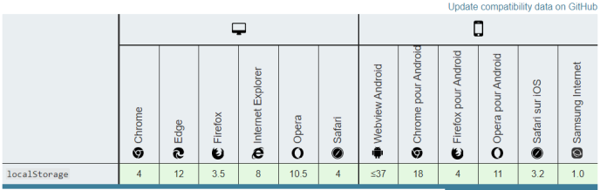
localstorage
Un stockage persistant dans le navigateur
Accès limité a l’application
web l’ayant créé
Un couple propriété / valeurs
  setItem
  localStorage.setItem('monChat', 'Tom');
  getItem
  var cat = localStorage.getItem('monChat');
  removeItem
  localStorage.removeItem('monChat');
  Clear
  localStorage.clear();
Notes:
Documentation : https://developer.mozilla.org/en-US/docs/Web/API/Web_Storage_API/Using_the_Web_Storage_API
https://developer.mozilla.org/fr/docs/Web/API/Window/localStorage
sessionStorage proche de localStorage
-sessionStorage sera détruit à la clôture de la session navigateur
-localStorage n’a pas de date de péremption
Le fonctionnement est similaire

Slide 112
Session storage
LocalStorage et sessionStorage fonctionnent exactement pareil
La seul différence réside dans la persistance de la data
    localStorage
        Persistance complète même après fermeture du navigateur
        Destruction à assurer dans le code
    sessionStorage
        Persistance limitée a la session
        Destruction automatique des données lors de la fermeture du dernière onglet de l’application web

Slide 113
Cookies
Propriété de document
    document.cookie
    Accès possible par d’autre sites
    Utilisé par PHP pour relier la session client a des variables de session serveur
    path par def. = page courante
    une chaine de caractères
    Pensez a détruire vos cookies et ne stocker de des choses non critique
Ecriture
Lecture
document.cookie = "username=John Doe";
document.cookie = "username=Nikola_TESLA; expires=Thu, 18 Dec 2050 12:00:00 UTC; path=/";
var cookie=document.cookie;

Slide 114
cookies
Lecture directe
fonctions de lecture
fonction d'écriture
var cookie = new RegExp('[; ]'+cookieName+'=([^\\s;]*)');
function readCookie(cookieName) {
var re = new RegExp('[; ]'+cookieName+'=([^\\s;]*)');
var sMatch = (' '+document.cookie).match(re);
if (cookieName && sMatch) return unescape(sMatch[1]);
return '';
}
function setCookie(cookieName,cookieValue,nDays) {
var today = new Date();
var expire = new Date();
if (nDays==null || nDays==0) nDays=1;
expire.setTime(today.getTime() + 3600000*24*nDays);
document.cookie = cookieName+"="+escape(cookieValue)+";expires="+expire.toGMTString();
}

Slide 115
10. JS moderne et responsive

Slide 116
Class
Les classes
  permettent la définition d’un objet
    Des champs ou propriétés
    Des méthodes du cycle de vie de l’objet
      constructor,…
    Des méthodes et des fonctions
    Il peut avoir des champs qui lui appartienne qu’a lui
      Notion de private, protected (#)
    Il peut avoir des champs/fonctions disponibles pour interagir avec lui
      Notion de public / private
Notes:
Génèrera une fonction pour l’es5 représentant l’objet transformé sans class

Slide 117


C’est l’histoire d’un mec…
C’est l’histoire d’un mec, de 56 ans habitant à Mulhouse prénommé Jean-Pierre
Il acheté une machine à café, le type …
    Elle à un bouton marche / arrêt
    Un bac d’eau à remplir d’un litre
    Et du café en poudre à mettre dans le filtre à café
Analysons la conception
de l’objet

Slide 118

C’est l’histoire d’un mec…
Sans intérêt pour nous
C’est l’histoire d’un mec, de 56 ans habitant à Mulhouse prénommé Jean-Pierre
Identifions une class machine à café
    Des fonctions d’ interaction public
      Elle à une fonction marche / arrêt
      Un champ définissant le volume d’eau du bac
      Elle possède un champ de type café
    Des fonctions et champs qui lui sont propre
      Température de l’eau
      Activation de la résistance chauffante
      Activation de la pompe
      Eclairage du bouton lors du branchement
Une cafetière c’est donc un objet!!!
Et Jean-Pierre aussi
Heu l’autre!!

Slide 119
Class machine à café
Machine à café
    Des champs privés
    Des champs publics
    Un constructeur
    Des fonctions interne privée
    Des interactions extérieures, public
      This, context de l’objet dans l’objet
class MachineCafe{
#temperature: number;
#temperatureMax=95;
#isPumpStarted: boolean;
#isHeaterStarted: boolean;
isOnButton: boolean;
cafe?: Cafe;
niveauEau: number;
constructor()
{
this.#temperature=0;... */
this.niveauEau=this.#senseWaterLevel();
}
#senseWaterLevel(){}
#startPump(){}
#startHeater(){}
public makeCofe(){
this.#startHeater();
this.#startPump();
}
};

Slide 120

C’est l’histoire d’un mec…
Jean-Pierre n'est pas adroit il met du café en poudre partout tous les matins
Il acheté une machine à café,
  oui encore, système café à dosettes cette fois
  elle fait tout pareil ,mais plus pratique
    Elle à un bouton marche / arrêt
    Un bac d’eau à remplir d’un litre
    Et un objet filtre qui contient café est redéfini différemment
      Il accepte désormais du café en dosette
Alors une machine à dosette c’est une
machine qui fait aussi du café.
Comme l’autre!!!
Notes:
On parle ici de l’extension d’une class
qui reprend tout ce que fais un objet pour faire un nouvelle objet a partir du premier.
Il peut redéfinir des fonctions ou méthodes existante chez le parent et en apporter d’autres.
Ici notre cafetier posséde les memes fonctions : faire le café par exemple
Mais le fonctionnement n’est pas profilement le meme.
Le café cette fois , toujours présent mais un nouveau conteneur doit etre insérer dans la machine , … plus le café directement

Slide 121
Class machine à café
Machine à café à dosettes
    Ses champs privés
      Ceux du parent étant eux aussi private il sont inaccessibles
        Notion d’heritage
        Notion de protected
    Des champs / fonctions public, protected
      Permettant l’héritage aux futures extensions
      Redéfinition de la manière de faire le café
        Notions d’override
    Des champs / fonction privés qui lui sont totalement personnel
    Un constructeur
      Appel du constructeur parent
        Notion de super()
    Des fonctions interne protégé pour permettre aux futures générations de pleinement hérité de leurs ainés
class CoffeMachinPad extends CoffeMachin{
public padHolder: PadHolder;
constructor()
{
super();
}
public insertDoset(pad:CoffePad){ … }
public makeCofe(){
this.cofee= this.padHolder.coffe;
this.startHeater(97);
this.startPump(255);
}
};

Slide 122
Nouvelle fonctionnalités ES6+
Arrow function
    Remplace le mot clef function
    Permet de préserver le contexte de déclaration du mot clef this
        Ex : const fn=(param1,)=>{…code…}
Template string
    Modèle de construction d’une chaine de caractères délimité par ` backtick (alt gr 7)
    Les contenus de variable ou d’appel de fonction js sont délimités par ${contenuDeValeur}
    Les conteneurs de variable peuvent contenir des ternaires
        Ex : const str=`partie static${variable} ${var1?var1:’content’}`

Slide 123
ES6+ déstructuration
Déstructuration
  Permet de récupérer que certains champs d’un objet depuis les paramètres d’entrées d’une fonction
        Exemple :
        const fn=({abc,fgh})=>{
        console.log(abc,fgh);
        }
        fn({abc:123, xyz:234, fgh:’coucou’})

Slide 124
ES6+ Spread operator
Le spread operator permet
    La création d’un nouvel objet peupler par les valeurs d’une autre instance
    Copie de surface
    Itérable dans itérable, non itérable dans non itérable
    Exemple :
        const objet={abc:124, bcd:’une chaine’, xyz:’coucou’}
        const nouvelleRef={…objet, xyz:888}
        const array=[1,2,3,4]
        const nouvelleRefArray=[…array,5,6,7]

Slide 125
ES6+ type module
En js l’ensemble des contenus chargés par la balise script est exécuté dans un même contexte d’exécution.
    Tous les fichiers ont accès aux contenus des autres fichier une fois chargés et exécutés
Depuis ES6 la balise script (html) supporte l’attribut type="module"
    Délimite un contexte isolé d’exécution
    Permet l’accès a tous les contenus non modules
    Isole le code du module sans accès depuis l’extérieur
    Notion d’import/export (cf. slide import export & scoping)

Slide 126
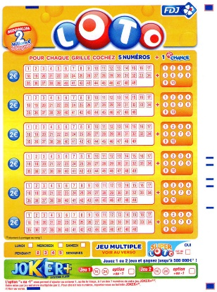



C’est l’histoire d’un mec …
Jean-Pierre lorsque il boit son café au bar joue souvent aux jeux d’argent.
Plutôt chanceux, ce jour d’avril il se dit que c’est aujourd’hui
  Il gratte, il perd ..
  Il fait un loto
  Une course de chevaux, allais démarrer
    Il a donc fait un pari sur un cheval
      Qui à un look de gagnant (cf. photo 1).
    Il attend devant la course qui débute
    Son cheval est placé
      Mais il a coché sans le vouloir le
        8 petit ange des prés (cf. photo 2)→ dernier
      Enfin quand il arrivera, si il arrive
photo 1
photo 2
Notes:
Ici une notion d’ asynchronicité aurais pu être mis en place
Jp aurais pu attendre boire un petit café tranquillement ou tout simplement revenir demain
Peut être que tout sa vie reposais sur ce parie, il a donc tout perdu
Tout le reste de sa vie dépendais de ce paris il a donc attendu car il ne pouvais rien faire d’autre tant qu’il ne savais pas le déroulement de la suite des choses

Slide 127
C’est l’histoire d’un mec
Jp sais qu’il a tout joué au tiercé du coup il rentre pu un sous en poche
A 22h ce jour d’avril, il entend le tirage du loto
  Souvenez vous, jp à joué avant le tiercé :
    Il avait fait sa grille
3 – 8 – 21 – 35 – 49
    Enregistrer son ticket contre un reçu de jeu
      Il a donc prévu après le tirage de vérifier si il a gagner
        Il à déjà prévu que si il gagnait, il irait encaisser ses gains
          et que c’est un gros lot, il déménagerait à Mulhouse
        Il a aussi prévu que si il gagnait rien, il jetterait son ticket
    Vue qu’il étais d’humeur gagnante il a jouer et fait d’autre chose
      C’est la notification de l’appli qui lui à rappeler que le tirage venait d’être fait
Jp 42 ans en ce jour d’avril avais tous les bons numéros, dans l’ordre du loto.
Chanceux le type

Slide 128
technique
Le jeux a gratter n’avais aucune notion d’async
La course de chevaux na pas été utiliser sous forme d’async
Notion de promise es6 et await function es7/ts
Le loto quand à lui :
    Jouer une fonction async qui await le tirage du soir
    Une fois que l’action de jouer est fini j’ exécute une tache
      En sachant à l’avance quelle prendrais du temps et que j’aurais bien d’autres taches à effectuer d’ici le résultat de la fonction appeler.
      Je prévois directement, au moment de l’appel de la fonction, le retour d’une promise.
      Promesse à laquelle je peux définir quoi faire quand l’exécution sera effectuée
          avec .then(retour=>{ … });

Slide 129
ES6+ Promise
La promise est une promesse d’ exécution lorsque la tache async sera finalisée
  Fetch basée sur les promises
  Then renvoi aussi une promise
    Chargé de la valeur de retour de la fonction en paramètre
    Déclenché lorsque la tache est :
      resolved(fulfilled) (meme si déjà résolue)
      rejected
    Les promises peuvent être:
      Mise en concurrence Promise.race
      Attendu par ensemble: Promise.all
Fichier.js
const promise=fetch(‘url’)
const treated=
promise.then(response=>response.json())
treated.then(array=>console.log(array))
const timeout=new Promise(resolved=>{
setTimeout(()=>resolved(‘charge’,1000)
})
Promise.race([treated,timeout])
.then(res=>console.log(res))

Slide 130
ES6 et appelle HTTP
A l’instar de ES5 et XMLHttpRequest ES6+ redéfinit les appelle http grâce à fetch basé sur le system de promise
Comme toute promise il est awaitable
La promise de fetch ne retourne pas le contenu de réponse en charge mais un objet de type Response possédant un stream du contenu de réponse
    Le stream doit être transformer dans le 1er then puis préserver car un seul parcours est possible du stream
    3 manières de parcourir le stream :
      .blob() pour les contenus binaires
      .text() pour les contenus text génériques (html par ex.)
      .json() pour les contenus json il seront parsé et retourné en instance js
const promise =
fetch("url", {
method: "PUT",
headers: {
"Content-Type":
"application/json",
Accept: "application/json",
},
body: JSON.stringify(uneInstance),
}).then((response) => response.json());
promise.then((obj) =>
console.log(obj);

Slide 131
ES7+ Async / await / Promise
Pour être attendu une fonction :
  Doit soit être déclarer async
    Comporter un/des await
    Doit retourner une promise
    Une fonction async s’utilise soit
        Notion d’attente explicite, préfixer par await
        Pas d’attente explicite, pas de préfixe à l’appel
Fichier.js
async function doSomething2() {
console.log(await doSomethingAsync())
}
function doSomethingAsync() {
return new Promise((resolve) => {
setTimeout(() => resolve('I did'), 3000);
});
}
async function doSomething() {
console.log(await doSomethingAsync())
console.log(await doSomething2())
}
console.log('Before');
doSomething();
console.log('After');

Slide 132
Principe de responsive design
En fonction des dimensions d’affichages:
    Les composants doivent avoir des dimensions et / ou displays différents
      Query
        Media : print, screen, speech*, all
        Conditionals:
          width, max-width, min-width
          height, max-height, min-height
          orientation, résolution
          and , or, not
        Exemple de media query:
        only screen and (min-width: 768px)
        screen and (orientation: portrait)

Slide 133
Principe de responsive design
En fonction des dimensions d’affichages:
  Les composants doivent avoir des dimensions et / ou displays différents
    Css et media queries
      Dans les balises link
          <link rel="stylesheet" media="query"/>
      Dans le css
          @media query{
          //…contenu css
          }
      En js
          var x = window.matchMedia("(max-width: 700px)");
          function myFunction(x) {
          if (x.matches) { // If media query matches
          document.body.style.backgroundColor = "yellow";
          } else {
          document.body.style.backgroundColor = "pink";
          }
          }

Slide 134
11.Optimisation

Slide 135
Optimisation DOM
Privilégier .textContent a .innerHTML
    Plus rapide et évite les faille xss
Privilégier les documentFragment pour des listes d’éléments a insérer dans le DOM
    limite les rendus à chaque insertion d'élément
Stocker les résultats de querySelector
    plutôt que de resélectionner le même élément dans une boucle

Slide 136
Optimisation de code
Toujours mettre les {…} pour les blocs d’instruction (if, for, …) même si il n’y a qu'une instruction
    Accélère le parsing du code js
Utiliser les fonctions de l’array .map, .forEach, ou les boucles for..of
    Evite les recalcul de taille d’array
Ne plus utiliser var, mais const ou let
    Privilégier const par defaut

Slide 137
Optimisation chargement js dans le DOM
Privilégier toujours le chargement de script dans html async
    Evite de bloquer la construction du DOM pendant le chargement du script
    Exécute qu'une fois le DOM chargé
<script src="app.js" defer></script>
Privilégier le chargement dynamique des scripts grâce aux promise et import (ou grâce à async await)
import('./module.js').then(...)

Slide 138

Profilage & benchmark
Il est possible de connaitre le temps mis par du code à s’exécuter :
console.time(‘nom de mon chronomètre’)
console.timeEnd(‘nom de mon chronomètre’)
    Permet de démarrer un chronomètre puis de l’arrêter
    Plusieurs Chonos peuvent tourner en même temps
Il est possible de logger avec la pile d’ appelle
console.trace(value)

Slide 139
Cache et navigateur
Un composant de stockage en cache pour les requêtes http existe dans le navigateur cacheStorage.
    Proche de la logique LocalStorage / sessionStorage mais pour la requête http
async function fetchAvecCache(url) {
// 1. Ouvrir (ou créer) un espace de cache nommé "mon-cache-api"
const cache = await caches.open("mon-cache");
// 2. Vérifier si la requête est déjà dans le cache
const reponseCachee = await cache.match(url);
if (reponseCachee) {
console.log("Donnée depuisCacheStorage !");
return reponseCachee.json();
}
// 3. Sinon, faire la vraie requête réseau
console.log("Requête réseau en cours...");
const reponseReseau = await fetch(url);
// 4. Stocker une copie de la réponse dans le cache pour la prochaine fois
// Note : .clone() est obligatoire car le corps d'une réponse ne peut être lu qu'une seule fois
cache.put(url, reponseReseau.clone());
return reponseReseau.json();
}

Slide 140
Import dynamique
Import dynamique
  Grace a async / await avec cache du module
const modules={}
const lazyloaded=async (moduleName)=>{
if(module[moduleName])return moduleName
else {
const module = await import(moduleName); // Dynamically load the module
modules[moduleName]=module.default(); // Access the default export
}
return modules[moduleName]
}
lazyloaded('module').then(module=>module.fonction())

Slide 141
Projet final

Slide 142
Méthodologie
Définir les besoins
  Découpage en fonctionnalités
  Découpage en fenêtres logiques
Créer une maquette
  Exporter en code
Choix techniques
  Technologies a utiliser
  Choix de serveur
  Choix du domaine web (DNS)
  Préparation d’un repos git
  Organisation CI/CD
Dynamiser la maquette développement
  Découper en bloc fonctionnels
  Définir l’ordre de développements des fonctionnalités
  Définir les besoins d’objets principaux
  Structurer une documentation du projet pour le maintient
Tester les fonctionnalités
  Tester
  Compiler un distribuable & pousser les mise jours

Slide 143
Développement itératif
Pour permettre une évolution continue du projet :
    Privilégier un développement modulaire
    Ajouter les fonctionnalités au fur et à mesure
    Evolution progressive plutôt que tout d’un seul ensemble

Slide 144
Test et validation
Pour assurer un projet de qualité
    Prédéfinir un ensemble de test visuel pour s’assurer que l’application tourne sur toutes les machines
        Chrome permet la disposition sur plusieurs modes d’affichage
    Tester chaque fonctionnalité
        Tester le bon fonctionnement
        Tester lorsque des erreurs sont fournis par l’utilisateur
        Vérifier le bon fonctionnement quelque soit l’action utilisateur

Slide 145
Test et validation
Automatisation des tests et non régression
    Test unitaires et test de navigateur
      Vérifie a chaque demande que le code répond toujours correctement et comme attendu par les scenarios d’usage prédéfinis dans les sections de test
      Permet d’automatiser les tests
        Web Test Runner / Modern Web
        Vitest (facilement intégrable dans un projet vite vanillia js)
        Cypress
        Playwright

Slide 146
Documentation de projets jsDoc
Javascript possède un outil de documentation bien intégré dans les IDE le jsodc et intégré dans certains outils pour faire des doc complètes (ex: compodoc)
Chaque section jsdoc est isolé par
    /**
    …contenu jsdoc…
    */
Les paramètres de jsdoc
  Une liste complète de clefs pour chaque usage
    @params
    @returns
    @extends
    @type
    @example
    @todo
    @throw
    …

Slide 147
Conclusion

Slide 148
Références
Navigateur :
  Internet explorer http://www.microsoft.com/france/windows/internet-explorer/
  Chrome https://www.google.com/intl/fr/chrome/browser/?hl=fr
  Firefox http://www.mozilla.org/fr/firefox/new/
  Safari http://www.apple.com/fr/safari/
Débuggeur
  Inclus dans chrome
  Firefox https://addons.mozilla.org/fr/firefox/addon/firebug/
  Internet explorer http://www.microsoft.com/en-us/download/details.aspx?id=18359
Editeur de texte / html
  Notepad ++ http://notepad-plus-plus.org/fr/
  Kompozer http://www.kompozer.net/
  Visual studio code : https://code.visualstudio.com/
Plateforme node
  Nodejs : https://nodejs.org/fr
  Nvm : https://github.com/nvm-sh/nvm et https://github.com/nvm-windows/nvm

Slide 149
Références
Valider son code HTML : http://validator.w3.org/
Verifier l’affichage d’une page : http://screenqueri.es/
Vérifier la compatibilité d’un navigateur avec HTML5 : http://html5test.com/
Vérifier le support d’une fonctionnalité dans un navigateur :
  http://fmbip.com
  http://caniuse.com
  https://developer.mozilla.org/fr/

Slide 150
Références
Livres de référence
  « Bien développer pour le Web 2.0 » de Christophe Porteneuve chez Eyrolles.
  « CSS avancées Vers HTML 5 et CSS 3 » de Raphaël Goetter chez Eyrolles.
  « HTML5 pour les Web Designers » de Jeremy Keith chez Eyrolles
  « JavaScript Avancé: Maîtriser DOM, async, web apps, optimisation, patterns et bonnes pratiques modernes » de Calen Kelmore
  « DIVE INTO HTML5 » de Mark Pilgrim chez O’Reilly
  (disponible en ligne sous licence CC-BY-3.0 : diveinto.html5doctor.com)
Sites de référence
  http://www.w3.org
  http://www.w3schools.com
  http://devdocs.io
  http://www.html5doctor.org
  http://www.alsacreations.com
  http://developpez.net
  http://www.oreillynet.com

Slide 151
Conclusion
Nous vous remercions d’avoir participer à cette formation.
Pendant cette formation, nous espérons :
  que vous avez appris de nombreux éléments théoriques et pratiques.
  que vous y avez trouvé plus que ce que vous étiez venu chercher.
  que vous vous sentez prêt(e) à relever les défis qui vous attendent.
  et que vous avez passé un bon moment avec votre professeur.

Slide 152
Conclusion finale
Remerciements et encouragements
Pendant cette formation, nous espérons :
- que vous avez appris de nombreuses choses théoriques et pratiques
- que vous y avez trouvé plus que ce que vous étiez venu chercher
- et que vous avez passé un bon moment avec votre professeur
Merci d’avoir fait confiance à ORSYS, à bientôt pour d’autres formations !

Slide 154
Annexes
Car + c’est mieux

Slide 155
DOM (Document Object Model)
Niveaux du DOM
  0: Accès tabulaire aux données
  1: Noyau d’interfaçage (Core, html) pris en charge par les navigateurs récents
  2: Modules Events, Style… (assez bien supporté dans l’ensemble)
  3: Introduction de Load & Save, Validation et XPath et de fonctions XML natives
  quelques options déjà implémentées (ex: XPath et XSLT sous MFF)
Concepts fondamentaux
  Connaitre le DOM supporté par le navigateur permet de bien implémenter son code
  Modèle abrégé : #text… Noms en majuscules
  Nœuds, parents vs ancêtres, enfants vs descendants, frère précédent / suivant, valeur atomique (nœud sans enfant)
Remarque : Le DOM est une technologie XML. Un parser DOM est un analyseur syntaxique XML capable de lire et de transformer l’arbre de données.

Slide 156
DOM (Document Object Model)
4 propriétés fondamentales :
  doctype
  documentElement
  Implementation
  nodeName
  nodeType (Node.ELEMENT_NODE | Node.ATTRIBUTE_NODE | Node.TEXT_NODE)
  nodeValue
  attributes
  parentNode
  childNodes
  firstChild, lastChild
  previous/nextSibling (n’oubliez pas les Nodes de whitespaces sous MFF !)
Notes:
Node :
Méthodes de parcours :
parentNode est null si on est sur le nœud document ou si le DOM n’a pas encore été construit (appel anticipé de méthode)
childNodes renvoie un tableau vide [ ] s’il n’y a pas d’enfant (childNodes.length == 0) et firstChild / lastChild renvoient null
previous/nextSibling respectent l’ordre de création dans le document (le flux)

Slide 157
DOM (Document Object Model)
  Les méthodes de lecture / modification :
  hasAttributes()
  hasChildNodes()
  createElement(tagName)
  getElementById( idOfElement)
  appendChild( newChild)
  cloneNode(true/false)
  insertBefore( newNode, refNode)
  removeChild(refNode)
  replaceChild( newNode, refNode)… (sous MSIE on a aussi replaceNode)
  L’interface Text étend la capacité des nœuds pour les TEXT_NODE
Notes:
Méthodes de modification:
toutes les méthodes de création / substitution de nœuds suppriment le nœud existant si un nœud identique est inséré
appendChild( newChild) ajoute le newChild à la fin (nouveau lastChild).
cloneNode( true/false) le booléen indique si tout le nœud doit être copié (true) ou seulement sa structure (false) sans l’attacher au DOM.
insertBefore insère un fils avant la référence. Quand cette référence est null équivalent à appendChild.

Slide 158
DOM (Document Object Model)
  L’interface Element étend la capacité des nœuds pour les ELEMENT_NODE,
  propriétés et méthodes :
  tagName
  hasAttribute( atrName)
  getAttribute( atrName)
  getElementsByTagName( tagName)
  removeAttribute( atrName)
  Certaines fonctions renvoient des collections de nœuds :
  NodeList : item( index), length
  NamedNodeMap: idem + get/removeNamedItem( str), setNamedItem( node)

Slide 159
DOM (Document Object Model)
Module | Niv | Description
Core (noyau) | 1 | Interfaces fondamentales
HTML | 1 | Interface spécifique à (X)HTML dit DOMHtml
Views | 2 | Manipulation de la présentation (ex: CSS)
Events | 2 | Gestion des événements (écoute, propagation, traitement…)
Style | 2 | Manipulation des feuilles de styles
Traversal & Range | 2 | Parcours et filtrage du doc (traversal) et manipulation des fragments (range)
Load & Save | 3 | Stockage et récupération des documents
Validation | 3 | Validation du document par rapport à sa grammaire (DTD / Schema)
XPath | 3 | Extraction des nœuds à l’aide de XPath
Views & Formatting | 3 | Extension du module de Views
Abstract Schemas | 3 | Manipulation des grammaires (DTD / Schemas)

Slide 160
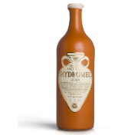



Un bistro service ?
Un web service c’est comme
Un bistrot
  Il est de bon ton d’adopter le protocole adéquat
    Bonjour
  Un serveur prend ma commande
    Une bière pression
    L’hydromel du patron est une bouteille
    Qui ne peut être servis aux clients
  Le serveur me sert ma commande
  si cela est possible.
    Je consomme ce qui m’a été servi dans
      le verre adéquat
      le volume parfait
Réserve

Slide 161
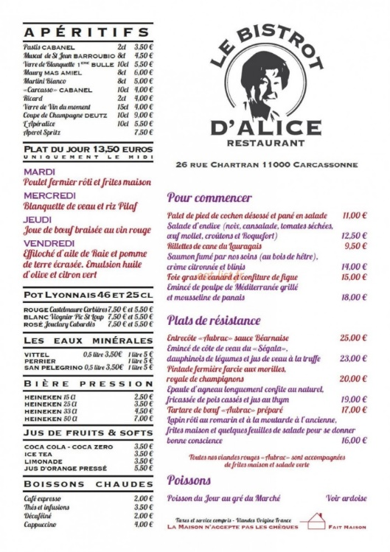
Un bistro service?
Dans certaines enseignes il est possible de savoir ce qui est possible de commander
Il est même expliquer que
  Sur présentation d’un coupon
  Promo une réduction spéciale
  sera faite

Slide 162
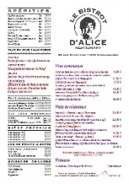
Un bistrot sur le web?
Le bar symbolise:
  Réserve
    les données, sgbdr, sensor, …
  Serveur du bar
    comprendre une demande
    Vérifier que le protocole & la demande sont bien formulés
    Servir, traiter, assembler en fonction de la demande
  Le client, nous humain,
    machine consommant ce qui est servie en fonction du context
  Quand à la carte
    On parle ici de couche de définition de ce qui est mis à
    disposition ainsi que le formalisme pour le demander

Slide 163
Protocole http & REST
Accès CRUD REST
  Create
  Read
  Update
  Delete
Accès à une ressource par HTTP
  Méthodes HTTP
    POST (create)
    GET (read)
    PUT (update)
    DELETE (delete)
Capacités
  Filtrage
    champs
    id
  Positionnement
  Relationnel *
Echanges
JSON
  Erreurs HTTP
    2xx OK
    4xx Erreur accès
    5xx Erreur Serveur

